Slide 1
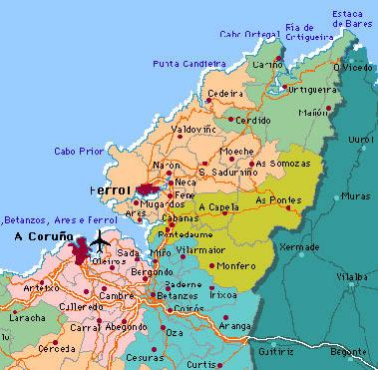
Ruta desde Betanzos ao Barqueiro
Betanzos
Monfero
Miño
Pontedeume
Ares
Mugardos
Ferrol
Neda
San Sadurniño
Valdoviño
Cedeira
Cariño
Ortigueira
Estaca de Bares (Mañón)
Porto de Bares (Mañón)
O Barqueiro (Mañón)
ATLÁNTICO
F
Ría de Coruña

Slide 2
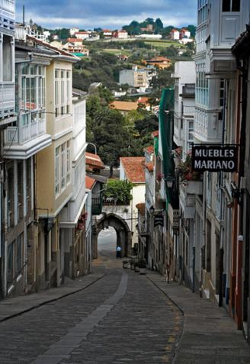
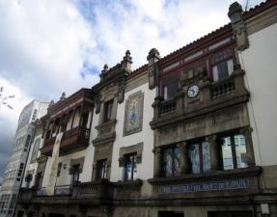
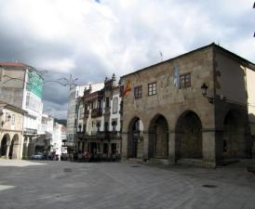
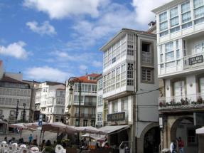
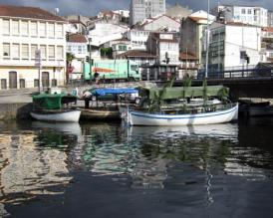
Vila de Betanzos, cidade dos cabaleiros

Slide 3
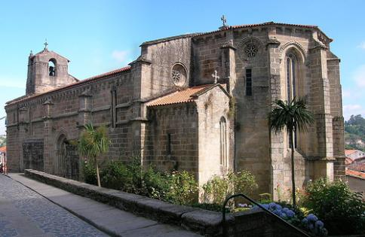
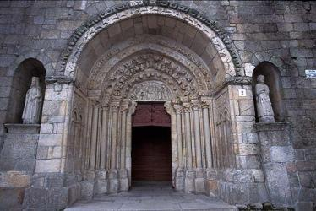
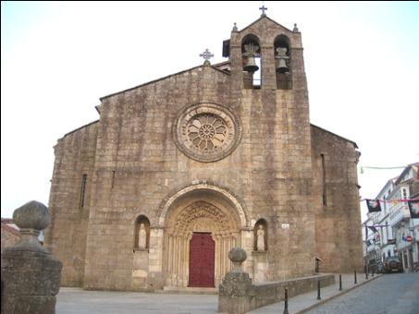
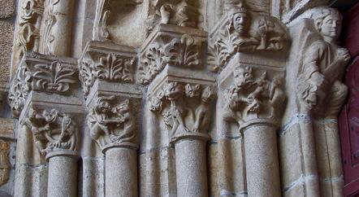
Igrexa gótica de Santa María de Azogue, s. XIV

Slide 4
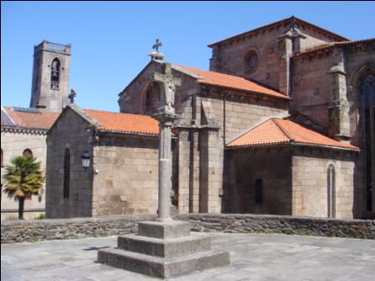
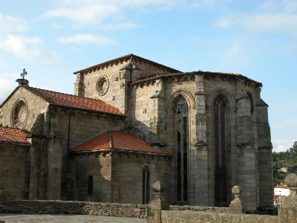
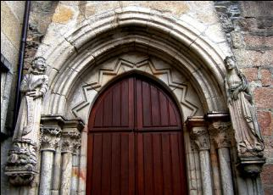
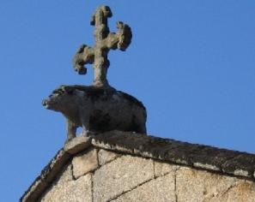
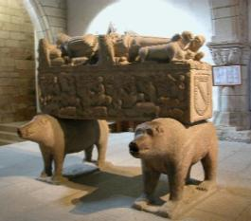
Igrexa gótica de San Francisco, s. XIII

Slide 5
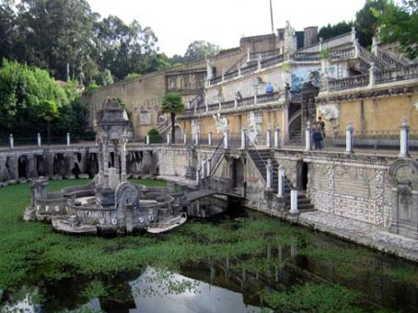
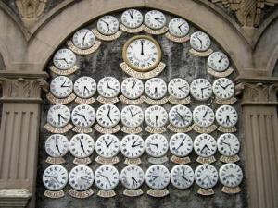
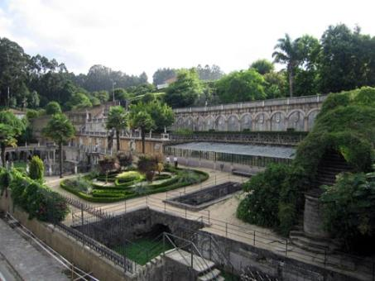
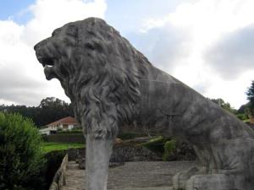
Xardín O Pasatempo – s. XIX

Slide 6
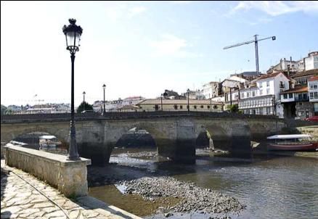
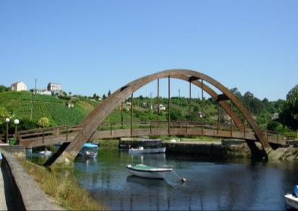
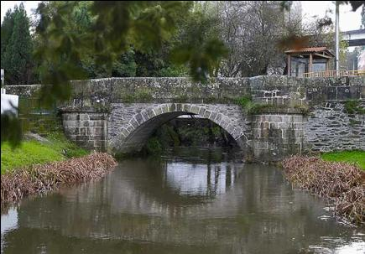
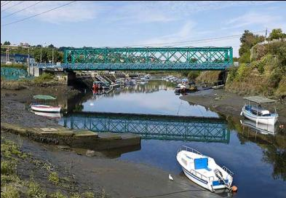
Pontes sobre o río Mandeo - Betanzos
Ponte peonil
Ponte vella de Betanzos s. XIII
Ponte do ferrocarril
Ponte Vella de Ás Cascas s. XIII

Slide 7
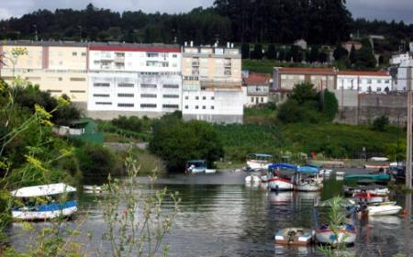
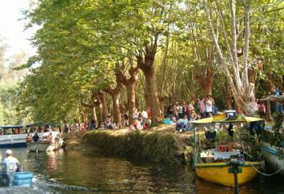
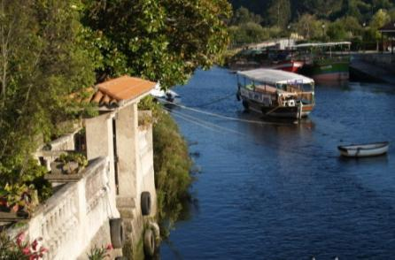
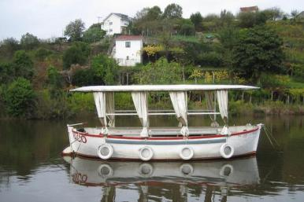
Río Mandeo ao seu paso por Betanzos onde se celebra a romaría fluvial Os Caneiros

Slide 8
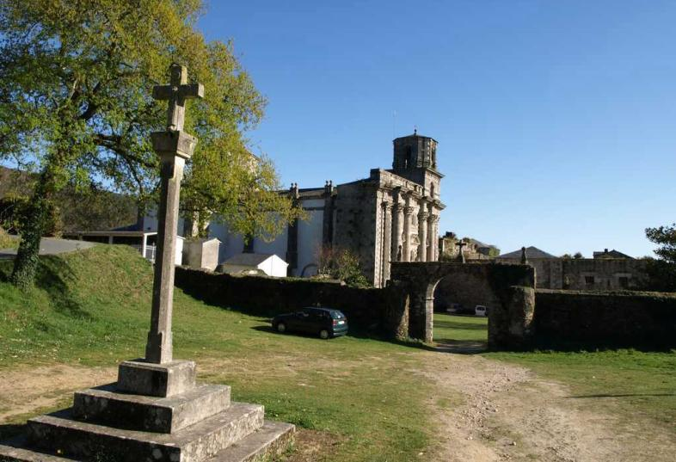
Mosteiro e igrexa de Monfero

Slide 9
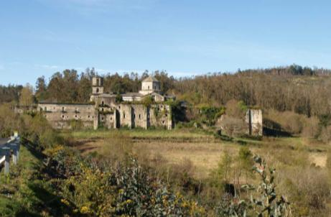
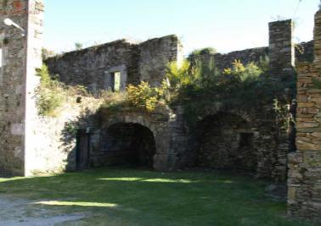
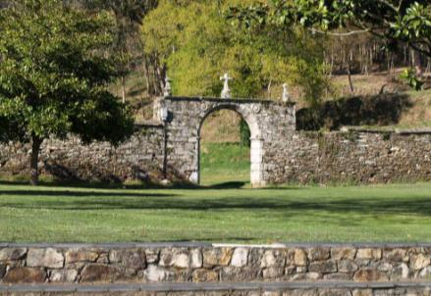
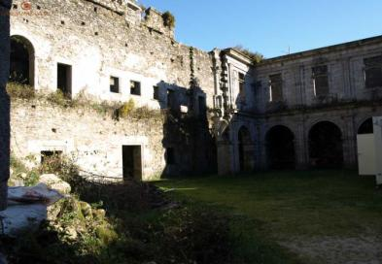
Mosteiro de Monfero, s. XII

Slide 10
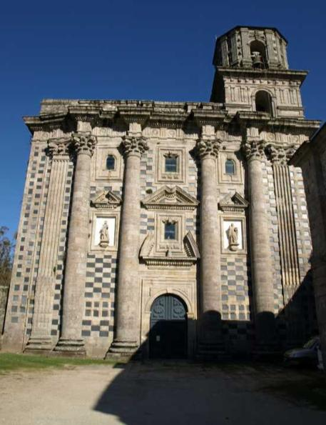
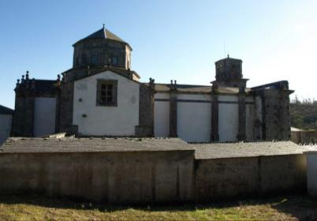
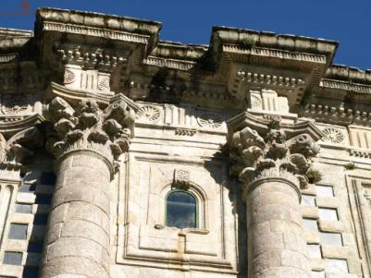
Igrexa de Monfero, barroca do s. XVII

Slide 11
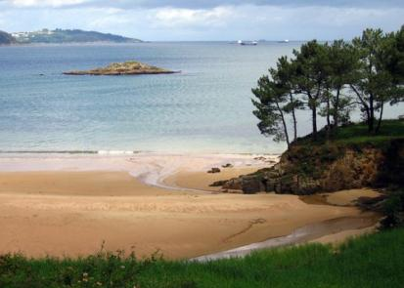
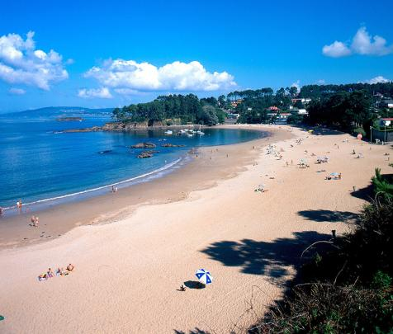
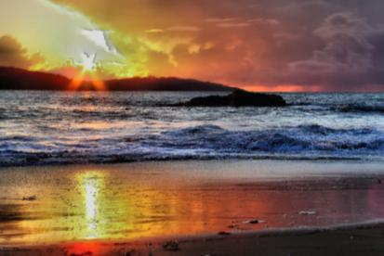
Praia de Perbes - Miño

Slide 12
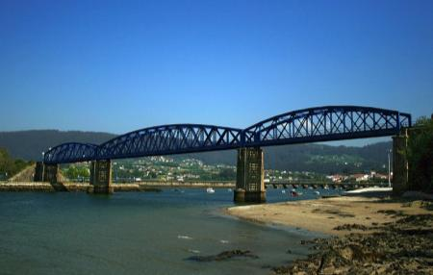
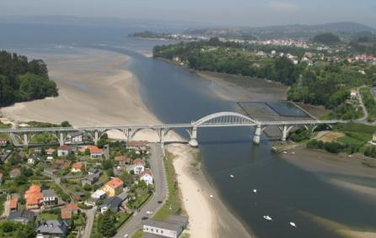
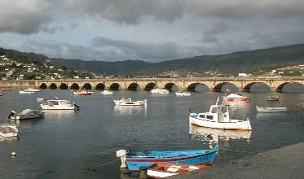
As pontes sobre o río Eume

Slide 13
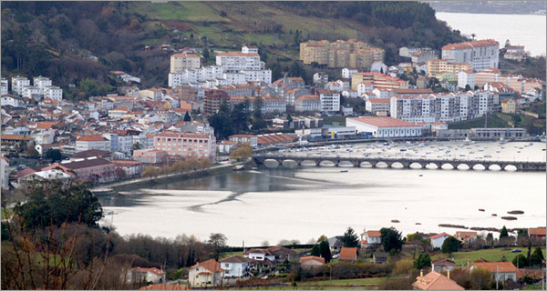
Vila de pasado medieval de Pontedeume

Slide 14
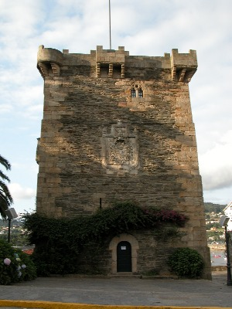
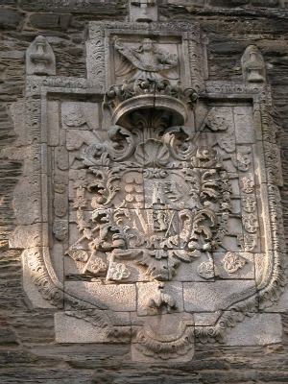
Torreón dos Andrade. Detalle escudo
Pontedeume

Slide 15
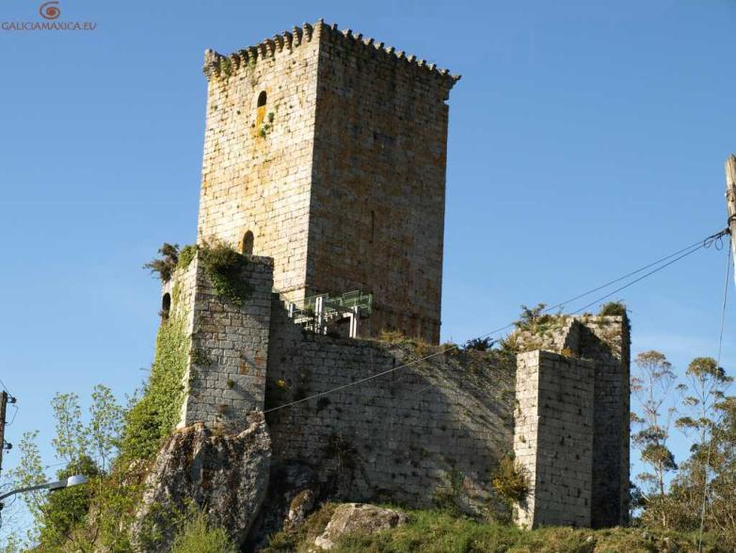
Castelo dos Andrade - Pontedeume

Slide 16
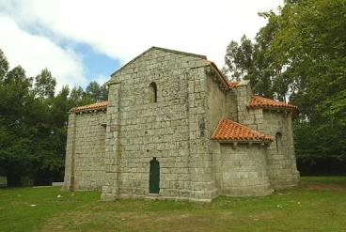
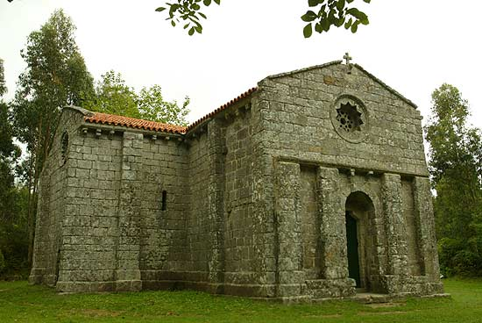
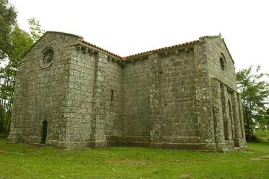
Igrexa San Miguel de Breamo – Pontedeume románica, s. XII

Slide 17
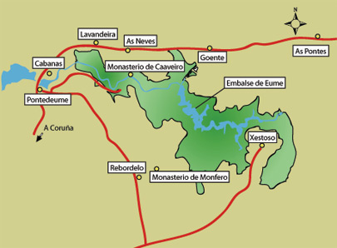
Parque Natural “As Fragas do Eume” ocupa terreos dos concellos de Pontedeume, Cabanas, A Capela, As Pontes e Monfero

Slide 18
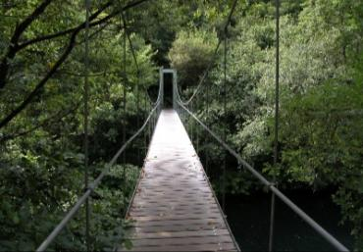



Fragas do Eume consideradas como un dos mellores bosques atlánticos de Europa

Slide 19






Fragas do Eume

Slide 20




Fragas do Eume

Slide 21





Mosteiro de Caaveiro – Fragas do Eume románico, s. XII

Slide 22

Mosteiro de Caaveiro – Fragas do Eume

Slide 23

Baía de Ares

Slide 24



Vila de Ares

Slide 25




Vila de Redes - Ares

Slide 26

Casa indiana en Redes - Ares

Slide 27

Castelo de Palma, na ría de Ferrol Mugardos

Slide 28

Castelo de San Felipe, na ría de Ferrol

Slide 29



Barrio A Magdalena - Ferrol

Slide 30



Edificios singulares – Ferrol
Casa Rodríguez Fernández
Casino Ferrolano
Edificio da Pescadería

Slide 31

Gran areal de San Xurxo - Ferrol

Slide 32

Faro Cabo Prior - Ferrol

Slide 33

Praia de Santa Comba - Ferrol

Slide 34



Fervenza de Belelle - Neda

Slide 35



Castelo de Naraío – San Sadurniño

Slide 36

Cabo e Faro de Frouxeira - Valdoviño

Slide 37

Praia de Pantín - Valdoviño nas súas augas célebrase as probas para o campeonato do mundo do surf

Slide 38

Praia nudista de Porto Carrizo – Valdoviño

Slide 39

Punta Gabeira e praia de Baleo - Valdoviño

Slide 40



Praia de Vilarube, flanqueada por 2 ríos Valdoviño

Slide 41

Punta Chirlateira - Valdoviño

Slide 42

Entrada do porto de Cedeira

Slide 43

Porto de Cedeira

Slide 44

Praia de Cedeira

Slide 45

Paseo fluvial do río Condomiñas
Cedeira

Slide 46

Faro Punta Candieira - Cedeira

Slide 47

Acantilados de San Andrés de Teixido - Cedeira

Slide 48

San Andrés de Teixido - Cedeira

Slide 49

Hermida de San Andrés de Teixido - Cedeira
A San Andrés de Teixido vai de morto quen non foi de vivo

Slide 50


San Andrés de Teixido - Cedeira
Fonte do santiño
Herba de namorar

Slide 51

A Serra da Capelada - Cedeira

Slide 52

Animais soltos na Serra da Capelada

Slide 53

Acantilados na Serra da Capelada

Slide 54

Acantilados máis altos de Europa na Serrra da Capelada

Slide 55

Garita Herbeira – Punto máis alto da Serra da Capelada (625 m)

Slide 56



Ría de Cariño-Ortigueira desde o Mirador de Miranda

Slide 57

Panorámica do Cabo Ortegal - Cariño

Slide 58

Cabo Ortegal, Os Aguillóns - Cariño punto no que o Atlántico se transforma en Cantábriro

Slide 59


Faro Cabo Ortegal

Slide 60

Acantilados Cabo Ortegal

Slide 61

Acantilados de Cabo Ortegal

Slide 62

San Xiao de Trebo xunto a Cabo Ortegal

Slide 63

Vila de Cariño

Slide 64

Praia de Fornos - Cariño

Slide 65

Ría de Ortigueira

Slide 66

Vila de Ortigueira

Slide 67

Praia e Pinar de Morouzos – Ortigueira neste pinar instálase o camping libre para o festival celta de Ortigueira

Slide 68

Illa de San Vicente – Ortigueira fronte á praia de Morouzos

Slide 69

Ensenada de Céltigos e Espasante

Slide 70

Penas Furadas - Ortigueira

Slide 71

Acantilados de Lobia - Ortigueira

Slide 72

Praia Picón e acantilados - Ortigueira

Slide 73

Praia de Esteiro – O Barqueiro (Mañón)

Slide 74

Posta de sol na praia de Esteiro

Slide 75

Panorámica de Estaca de Bares - Mañon

Slide 76

Estaca de Bares

Slide 77

Faro de Estaca de Bares

Slide 78


Ría do Barqueiro

Slide 79

Porto de Bares - Mañón

Slide 80

Praia Porto de Bares

Slide 81

Porto do Barqueiro - Mañón

Slide 82


Pontes sobre o río Sor na desembocadora da Ría do Barqueiro

Slide 83

Gruta de cuarzo – O Barqueiro

Slide 84

Praia de Area Longa – Ría do Barqueiro
Fin de ruta

Slide 85



Accede a la sección que desees desde aquí:
Propia Creación
De la Red
Dedicatorias | Fechas Especiales | Graciosos
Historia y Arte | Lugares | Musicales
Naturaleza y Ciencias | Política | Reflexión
Religiosos | Románticos | Salud
Dedicatorias | Fechas Especiales | Graciosos
Historia y Arte | Lugares | Musicales
Naturaleza y Ciencias | Política | Reflexión
Religiosos | Románticos | Salud
Si deseas recibir pps periódicamente en tu correo electrónico subscríbete aquí:

